Slide 1
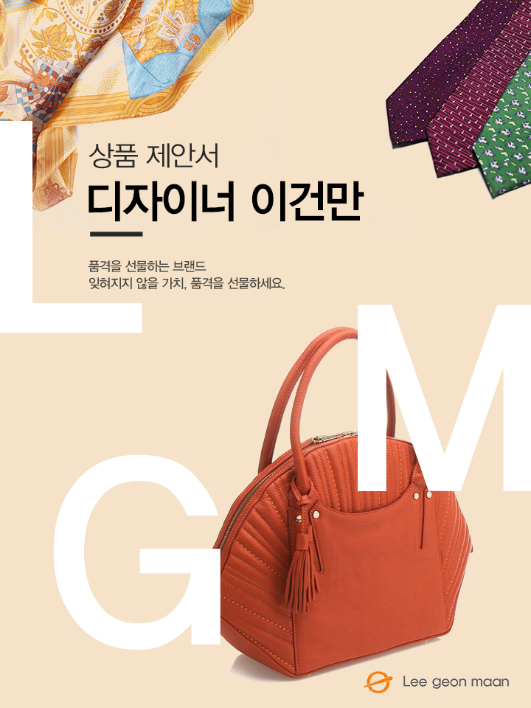
<스카프>
담당자 :
연락처 : 직영몰 : http://www.lgmmall.com/

Slide 2
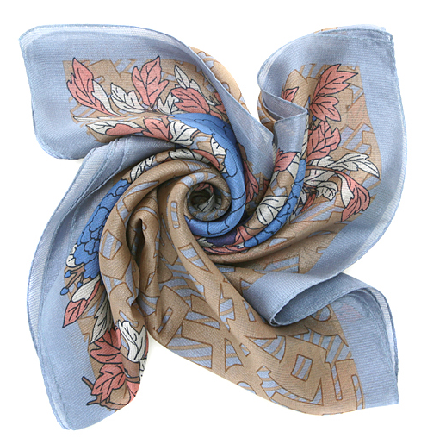
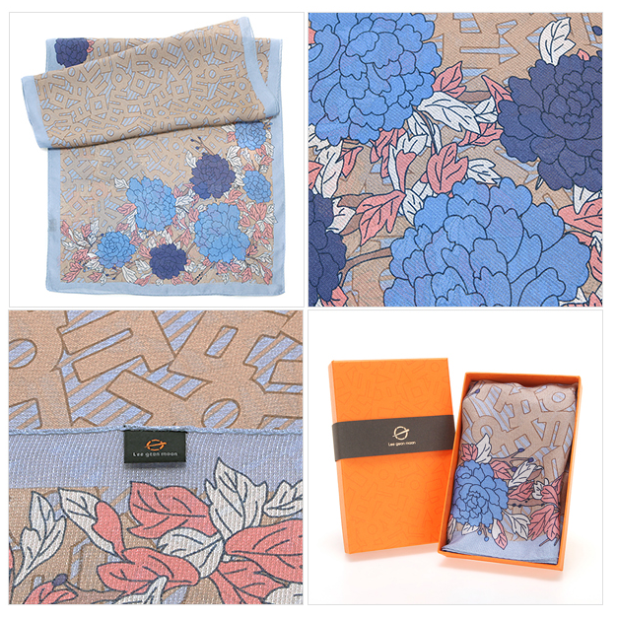
상 품 명
모란 한글 스카프
(라이트블루)
상 품 제 안 서
상품 이미지
상세 이미지
모델명
LM174FSX004SLB
상품설명서
소 재
실크 100%
은은하게 표현한 한글 자음 패턴 위로 옛날부터 부귀화라고 불리는 모란꽃이 수려하게 올라가 고급스러움이 느껴지는 디자인입니다.
모란꽃 그 자체처럼 소담스러우면서도 여유 있고 품위 있어 보이는 디자인입니다.
크 기
178cm x 52cm
무 게
-
원산지
국내생산(Korea)
케이스
제조원
(주)이건만에이앤에프
임가공
띠지, 스티커, 라벨, 쇼핑백
소비자가
\99,000
공급가
(부가세포함)
별도문의

